Slide 1
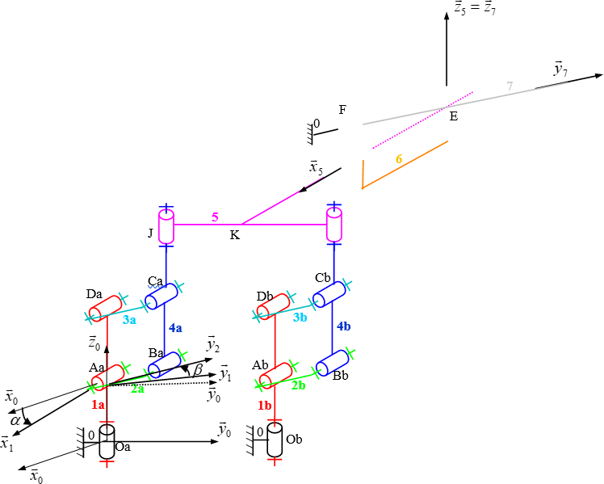
Cycle 7 - MODELISATION DES CHAINES DE SOLIDES DANS LE BUT DE DETERMINER LES CONTRAINTES GEOMETRIQUES DANS LES MECANISMES
Analyse du système
Chaine fonctionnelle de l’EVOLAP
Nombre de mobilités du système :
Graphe de structure
 | Modélisation du système | Modélisation méca 3D
Mobilités
Cycles et Ec
Ic
hs
Schéma cinématique
Schéma cinématique isostatique
Intérêt de l’hyperstatisme
Modélisation du système
Intérêt du second parallélogramme
Commenter les écarts éventuels
Conséquences d’un mauvais réglage (expérimentateurs)
Conditions sur les longueurs
Relations angulaires
Influence du réglage
Conséquences d’un mauvais réglage (modélisateurs)
Relation géométrique
Conclusion

